Slide 1
Распаковка архива идей: возрождение классических библиотечных событий
Красноярская краевая детская библиотека
2025 г.

Slide 2



Немультимедийный интерактив
Проблема:
часто книжные выставки – это просто подборка книг, сопровождающаяся чрезмерной визуализацией без смысловой нагрузки (или просто одни книги).
Задача:
дополнить графические решения книжной выставки интерактивными элементами.
Намёк:
открывающиеся дверцы и окошки, выдвижные модули и ящики с текстами, графикой и спрятанными предметами дадут возможность читателю не просто выбрать книгу для чтения, но и взаимодействовать с книжной выставкой.
Вопросы для размышления:
можно ли превратить статичную книжную выставку в интерактивную?

Slide 3
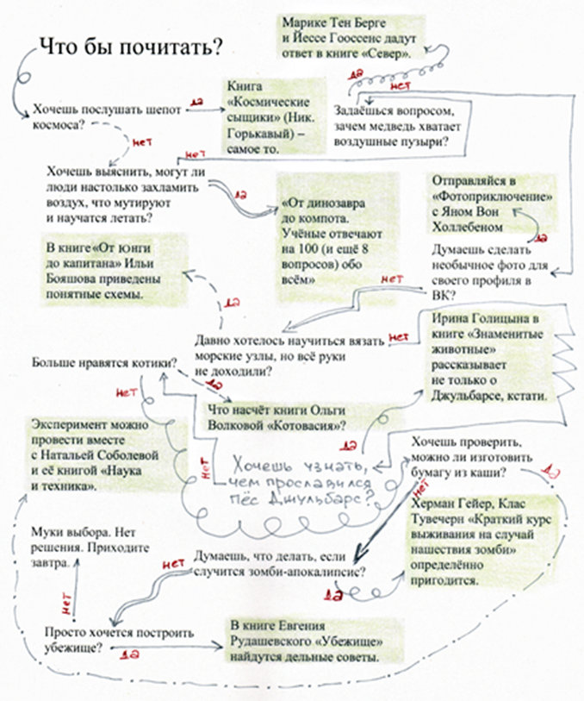

Немультимедийный интерактив
генератор случайных книг
случайная встреча
быстрое чтение
длинная история
беглое знакомство
#НаталияВолкова
#Кричащийлес
#август
#страх
#призракипрошлого
#память
#дружба
#паническаяатака
Беглое знакомство
Быстрое чтение

Slide 4
Необычный взгляд
Проблема:
часто книжные обзоры превращаются в унылый монолог библиотекаря, с монотонной сменой одной книги за другой.
Задача:
преподнести рассказ необычным образом.
Намёк:
читателю лучше запоминаются неожиданные истории и открытия.
Вопросы для размышления:
что отличает такой обзор от других? Какие удивительные открытия могут ждать читателя?

Slide 5
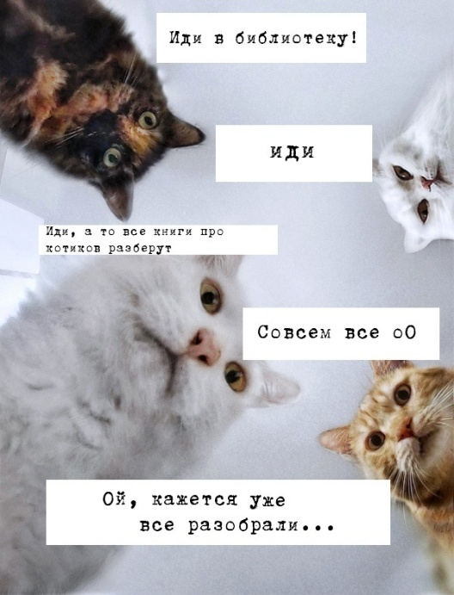
Необычный взгляд
Вечная гроза |  | Телефон из бумажных стаканчиков
Пушкин на карантине |  | Жевательная резинка

Slide 6
Демонстрация взаимосвязи «история – предмет»
Проблема:
часто в центре библиотечного события оказывается предмет (книга, календарь, подстаканник и т.п.), но взаимосвязь истории и предмета не всегда взаимосвязаны.
Задача:
показать взаимосвязь между историями людей и предметами.
Намёк:
простой рассказ о предмете зачастую плохо воспринимается, смещение акцента позволит повысить интерес.
Вопросы для размышления:
что поможет читателю увидеть человеческие истории, которые стоят за предметами?

Slide 7
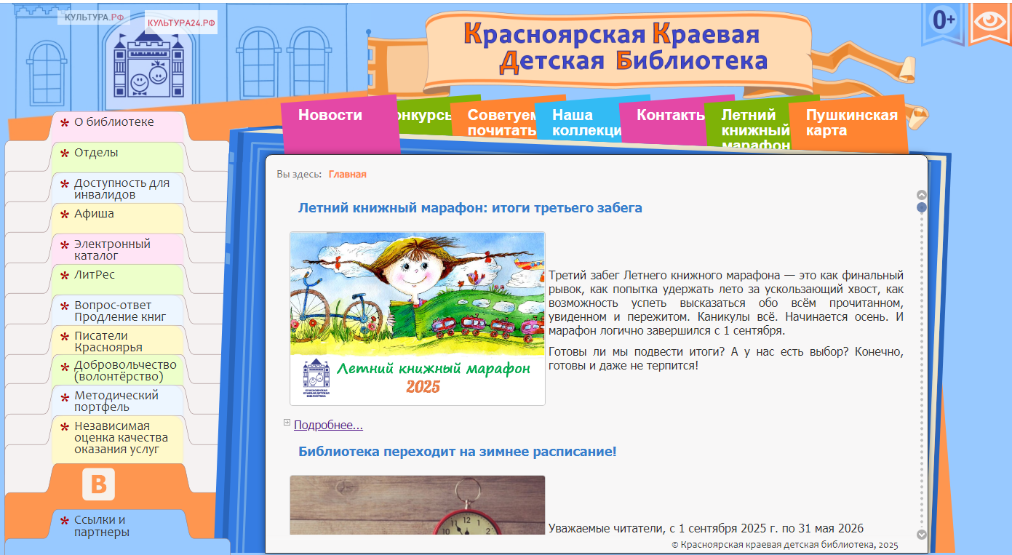
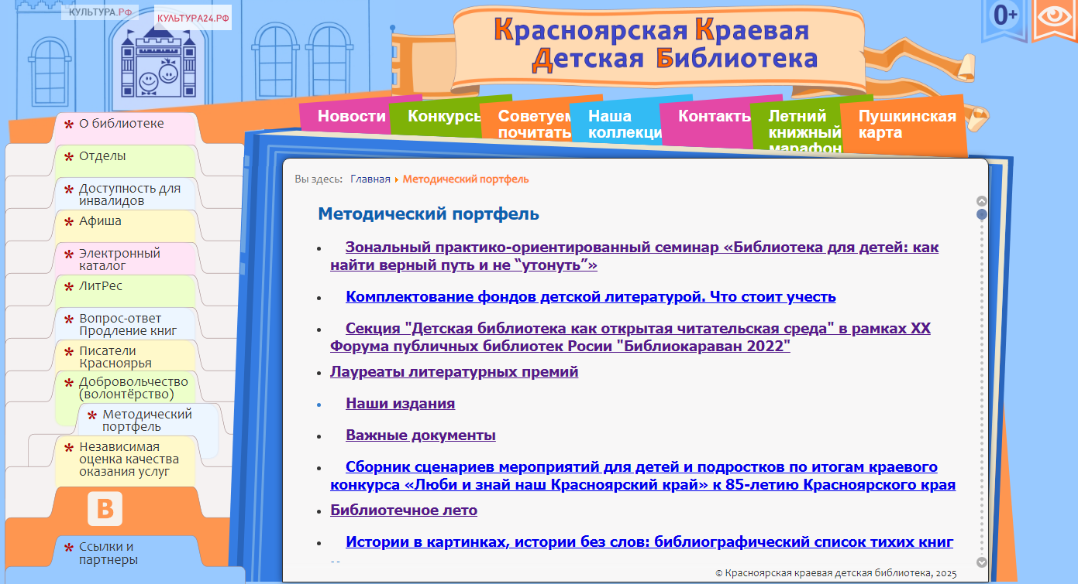


https://kkdb.ru/images/materials/metod/2025_metod/Архив%20идей.pdf

Slide 8
Николаева анна олеговна
главный библиотекарь отдела методического обеспечения и инновационной деятельности библиотек

